Slide 1
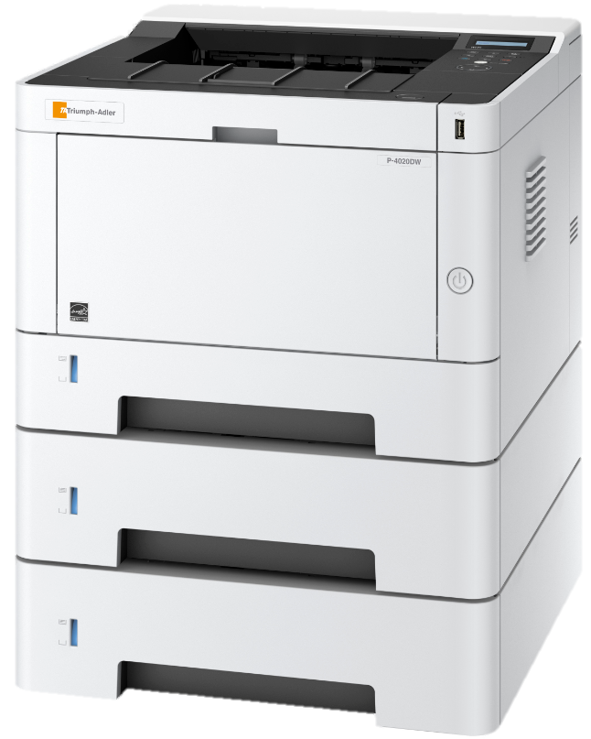
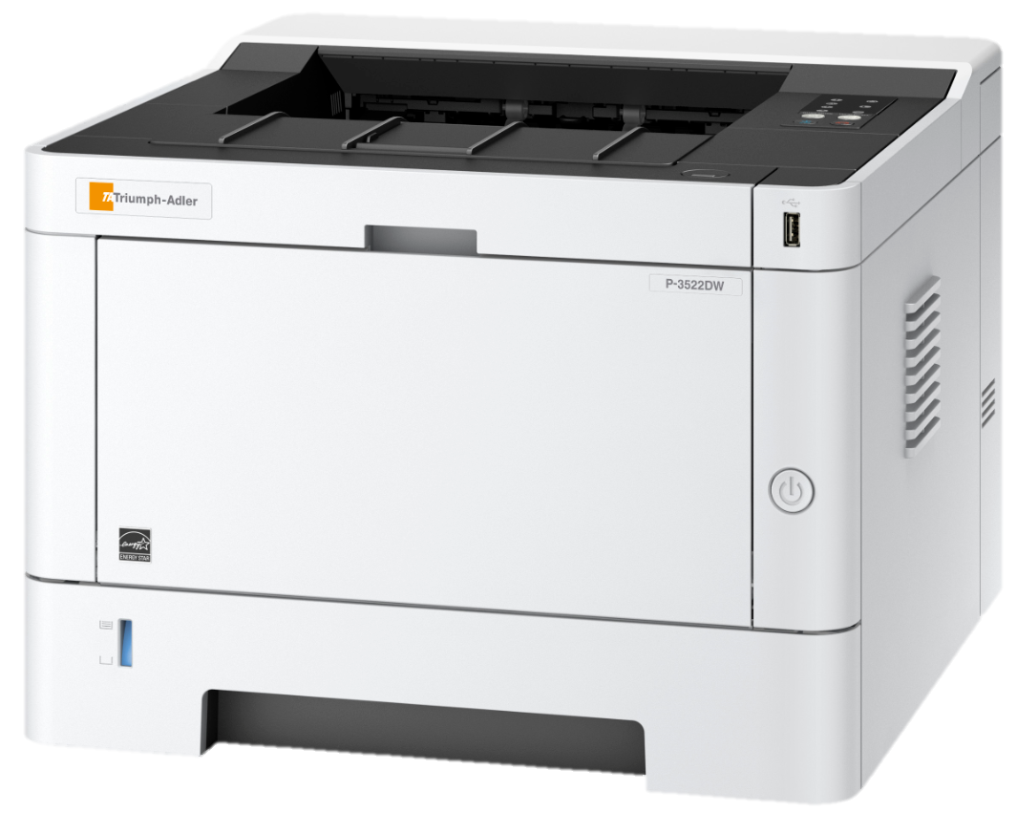
Product Scout
P-3522DW & P-4020DW
Imprimantes N&B A4

Slide 2
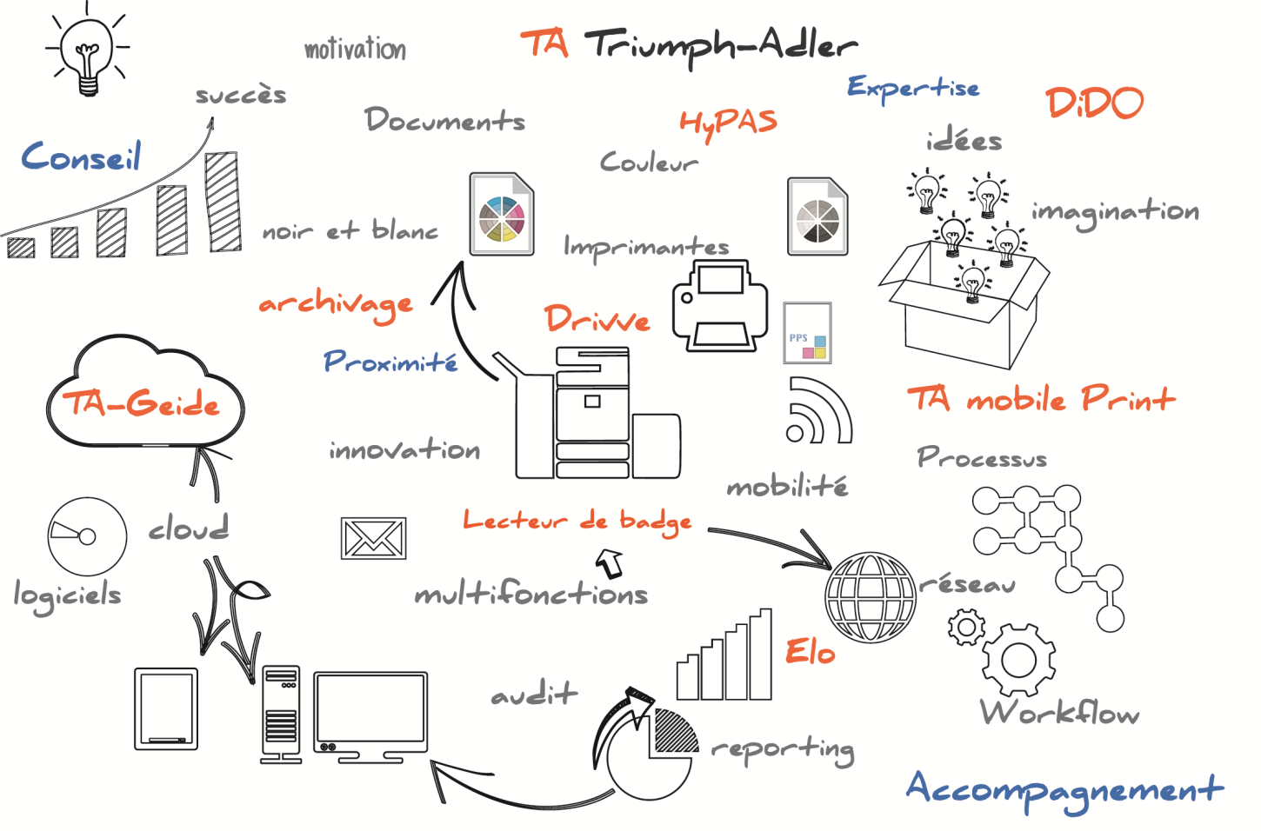
Positionnement , produits 1.
Caractéristiques, avantages et , bénéfices produits 2.
Spécifications produits 3.
Schéma de configuration 4.

Slide 3
1.
Positionnement produits

Slide 4
Concept produits P-3522DW & P-4020DW
Impression mobile
Intégration
Systèmes éco-responsables
Haute qualité d‘impression
Productivité
Des imprimantes efficaces, compactes et d’une remarquable discrétion

Slide 5
Concept produits P-3522DW & P-4020DW
Modèles précédents | ppm |  | Nouveaux modèles | ppm
P-3520D | 35 |  | P-3522DW | 35
P-3521D P-3521DN | 35 |  | P-4020DW | 40

Slide 6
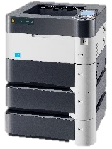
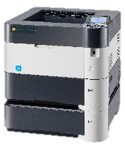
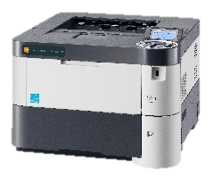
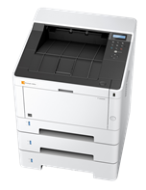
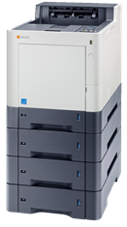
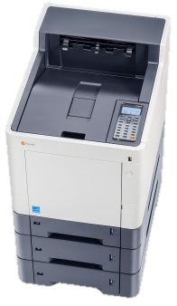
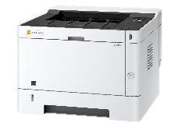
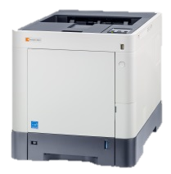
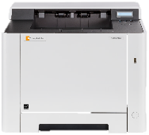
Une gamme d’imprimantes A4 renouvelée
New
New
55 cpm
New
50 cpm
P-5531DN
New
45 cpm
P-5031DN
P-4531DN
40 cpm
New
35 cpm
P-4020DW
New
P-C4070DN
P-3522DW
30 cpm
P-C3560DN
25 cpm
P-C3061DN
P-C2650DW

Slide 7
2.
Caractéristiques, avantages
et bénéfices produits

Slide 8
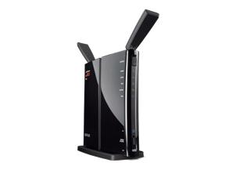
Une intégration optimisée
Interfaces Wi-Fi et Gigabit Ethernet en standard :
Une intégration simplifiée au sein des structures existantes
Interface Wi-Fi = pas de câbles = convivialité et accessibilité !
Le logo Wi-Fi CERTIFIED™ est une certification de la marque Wi-Fi Alliance®.
Une adaptabilité à tout type d’environnement de travail

Slide 9
Mobilité des utilisateurs
Interface WiFi Direct : permet aux utilisateurs nomades d‘accéder aux imprimantes depuis leurs périphériques mobiles pour imprimer à distance les documents de leur choix
Support de TA Mobile Print, Apple AirPrint, Google Cloud Print
Conformité aux normes Mopria
Connexion de 3 périphériques mobiles en simultané
Le logo Wi-Fi CERTIFIED™ est une certification de la marque Wi-Fi Alliance®.
Des imprimantes toujours plus "connectées" au service des utilisateurs nomades

Slide 10
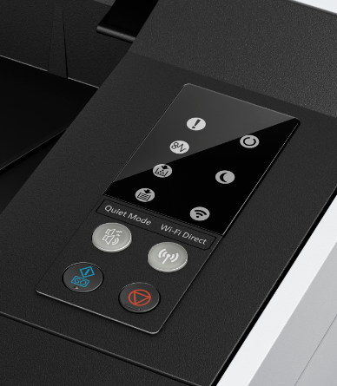
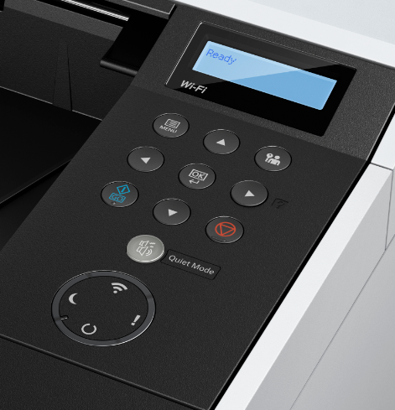
Convivialité
Panneau de commandes :
LED pour le modèle P-3522DW
LCD 2 lignes pour le modèle P-4020DW
Un mode « silencieux » à activer ou désactiver directement via le panneau de commandes (mode mi-vitesse)
P-3522DW
LED
P-4020DW
LCD 2 lignes
Une adaptabilité à tout type d’environnement de travail

Slide 11
Des imprimantes éco-responsables
Consommation énergétique réduite
Valeurs TEC optimisées
Niveau d’émission de bruit réduit grâce au nouveau concept technologique et au mode Silencieux (mode mi vitesse)
Des imprimantes respectueuses de l’environnement et des utilisateurs

Slide 12
Impression à partir d’une clé USB
Fonctionnalité disponible sur le modèle P-4020DW
Souplesse et accessibilité optimales pour les utilisateurs

Slide 13
3.
Spécifications produits

Slide 14
Encombrement minimum
Modèles | Hauteur (mm) | Largeur (mm) | Profondeur (mm)
P-3522DW P-4020DW | 272 | 375 | 393
PF-1100 | 100 | 375 | 393
Cabin 78 | 510 | 375 | 393

Slide 15
Productivité optimisée
 | P-3522DW | P-4020DW
Vitesse d’impression | 35 ppm A4 | 40 ppm A4
Processeur | 800 MHz | 800 MHz
Temps de sortie 1ère page | 6.8 sec. | 6.4 sec.
Préchauffage | 15 sec. | 15 Sec.

Slide 16
Qualité d’impression
 | P-3522DW P-4020DW
Résolution d’impression | 600 x 600 dpi, 1,200 x 1,200 dpi

Slide 17
Gestion papier
 | P-3522DW P-4020DW
Capacité papier en entrée (standard) | 250 feuilles + Bypass 100 feuilles
Capacité papier en sortie | 250 feuilles

Slide 18
Interfaces et connectivité
 | P-3522DW P-4020DW
Interfaces standard | USB 2.0 10/100/1000BaseTX Hôte USB Slot SD Wi-Fi

Slide 19
Fonctionnalités additionnelles
 | P-3522DW P-4020DW
Mode priorité au bypass | Oui
Mode silencieux (mi-vitesse) | Oui
Compteur recto-verso | Oui

Slide 20
Options gestion papier
 | P-3522DW P-4020DW
Cassette optionnelle | 250 feuilles PF-1100 casette universelle (60-163 g/m²) Formats A4 – A6 Maximum 2 x PF-1100 installés

Slide 21
Autres options disponibles
Option | P-3522DW P-4020DW
Card authentication kit | Card Authentication Kit (B)*
Card reader holder | Snap-in holder*
ThinPrint® kit | UG-33
Mémoire optionnelle | SD Card
*non disponibles pour le modèle P-3522DW

Slide 22
Consommation énergétique
 | P-3522DW P-4020DW
Max | approx. 966 W approx. 974 W
En cours de fonctionnement | approx. 620 W
Stand-by | approx. 8 W
Veille | approx. 0.8 W
Valeur TEC (KWh/week) | 1.36 1.60

Slide 23
Valeur TEC vs. Concurrence
Modèle | ppm | Valeur TEC (KWh/week)
P-3522DW P-4020DW | (35 ppm) (40 ppm) | 1.36 1.60
HP LaserJet Pro M402dn | (38 ppm) | 1.5
Samsung SL-M3820ND | (38 ppm) | 1.2
Lexmark MS510dn | (43 ppm) | 2.0
HP LaserJet Enterprise M506dn | (43 ppm) | 2.0

Slide 24
Niveaux sonores
Niveaux sonores (RAL-UZ 171) | P-3522DW
En fonctionnement | 63.4 dB(A)
En veille | Non détectable
Noise emissions (RAL-UZ 171) | P-4020DW
En fonctionnement | 64.3 dB(A)
En veille | Non détectable

Slide 25
Durée de vie et volumes
 | P-3522DW P-4020DW
Durée de vie | 200 000 pages
Volume moyen mensuel | 3 300 pages

Slide 26
Consommables
 | P-3522DW P-4020DW
Toner de démarrage | 1 000 pages* (P-3522DW) 3 600 pages* (P-4020DW)
Capacité cartouche de toner | PK‐1010 : 3 000 pages* (P-3522DW) PK‐1011 : 7 200 pages* (P-4020DW)
Kit de maintenance | MK-1152 : 100 000 pages
 | *selon norme ISO 19752

Slide 27
4.
Schéma de configuration

Slide 28
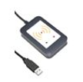
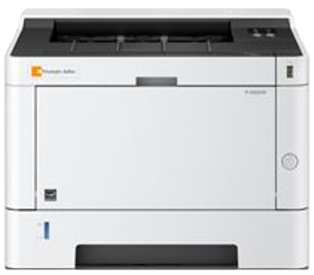
Schéma de configuration
En standard :
Cassette Universelle 250 feuilles + bypass 100 feuilles
Options:
Lecteur de cartes* + support Snap-In*
P-3522DW
P-4020DW
Card Authentication Kit (B)*
UG-33
ThinPrint ® Kit
Cassette Universelle 250 feuilles PF-1100 (en option – max. 2)
* Pas pour le modèle P-3522DW
Meuble Cabin-78 (en option)

